Slide 1
Русский язык
5
класс
Гласные О и Е в сложных словах. Сложносокращённые слова. Основные способы образования слов в русском языке.

Slide 2

СЕГОДНЯ НА УРОКЕ:
Мы узнаем, как образуются сложные слова, познакомимся с основными способами образования слов в русском языке.

Slide 3
Какие слова называются сложными?
Как образуются сложные слова?
Вода, лазить → водолаз
Море, плавать→ мореплаватель
Мышь, ловить → мышелов
Это сложные слова

Slide 4
СЛОЖНЫЕ СЛОВА.
Сложное слово – это слово, образованное сложением двух или более основ.
Основа может представлять собой:
чистый корень (хор-о-вод) ,
корень с приставкой или суффиксом
(неб-о-склон, железн-о-дорож-н-ый),
целое слово
(семи-глав-ый, ярко-зелен-ый),
может быть сокращенной
(зар-плат-а из заработная плата).

Slide 5
Запиши сложные слова под схемами.
)
)
)
)
Е
О
Снег…пад, вод…пад, пыл…сос, кров…сос, стал...вар, сам…вар, зме…лов, верт…лет, камн…пад, пеш…ход, сам… кат, мор…ход, книг…люб, пул…мёт.

Slide 6
Запиши сложные слова под схемами.
)
)
)
)
Е
О
пылесос сталевар змеелов камнепад пешеход мореход пулемёт
снегопад
водопад
кровосос
самовар
вертолет
самокат
книголюб

Slide 7
Алгоритм действий:
1.Прочитай (произнеси) слово.
2.Убедись, что оно сложное: найди корни и устно подбери к каждому однокоренные слова.
3.Если слово сложное, посмотри, на какой согласный звук оканчивается первый корень.
4.Сделай вывод:
соединительная буква «е» пишется…
соединительная буква «о» пишется…

Slide 8


Запомни!!!
После мягких, шипящих и Ц
В сложных словах пишется «Е»,
А после твёрдых пишется «О» –
Не перепутает буквы никто!

Slide 9

«Соединительные гласные О И Е»
звероловство общежитие
сороконожка овцеводство
железобетон пешеход
О | Е
После твердых основ | После основ на мягкий согласный, на шипящий и Ц

Slide 10
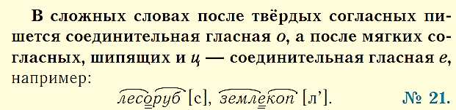
СОЕДИНИТЕЛЬНЫЕ ГЛАСНЫЕ О - Е

Slide 11
УПРАЖНЕНИЕ 377
Спишите, вставляя пропущенные буквы. Выделите корни и соединительные гласные. Объясните выбор соединительной гласной в каждом случае.
Пар…воз, земл…мер, хлеб…завод, металл…лом, каш…вар, овц…водство, нефт…провод, сух…фрукты.

Slide 12
УПРАЖНЕНИЕ 377
Паровоз, землемер, хлебозавод, металлолом, кашевар, овцеводство, нефтепровод, сухофрукты.

Slide 13
УПРАЖНЕНИЕ 378
От данных ниже словосочетаний образуйте сложные слова, подчеркните соединительные гласные.
Крушение корабля, погрузчик зерна, укладчик рельсов, хранилище воды, колет лёд, проводит воду, ловит рыбу, высокие горы, зелёный вечно.

Slide 14
УПРАЖНЕНИЕ 378
Крушение корабля - кораблекрушение , погрузчик зерна - зернопогрузчик, укладчик рельсов - рельсоукладчик, хранилище воды-водохранилище, колет лёд - ледокол , проводит воду - водопровод , ловит рыбу - рыболов, высокие горы - высокогорье, зелёный вечно - вечнозелёный.
.

Slide 15
УПРАЖНЕНИЕ 381
Спишите, вставляя пропущенные буквы, в сложных словах подчеркните соединительную гласную.
Хорезмское лес…хозяйство созд…ёт лесные полосы для защиты пас…бищ овц…водческих ферм в Кызылкумах. Пройдёт время, и в несколько р…дов поднимут…ся мощ…ные зар…сли пустынного кустарника. Лес…полосы оградят р…стительность от сильных ветров и песчаных бурь.

Slide 16
УПРАЖНЕНИЕ 381
Хорезмское лесохозяйство создаёт лесные
полосы для защиты пастбищ овцеводческих
ферм в Кызылкумах. Пройдёт время, и
в несколько рядов поднимутся мощные
заросли пустынного кустарника. Лесополосы оградят растительность от сильных ветров и песчаных бурь.

Slide 17
СЛОЖНОСОКРАЩЁННЫЕ СЛОВА
Сложносокращёнными называются слова, состоящие из звуковых, буквенных сокращений или из сокращённых основ слова. Сложносокращённые слова ещё называют аббревиатурами.

Slide 18
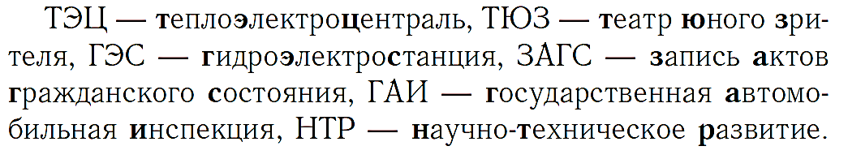
СЛОЖЕНИЕ
начальных букв: СНГ, КВН;
начальных звуков: ГАИ, ТЮЗ;
сокращённых основ слова: завхоз, педсовет.

Slide 19

АББРЕВИАТУРЫ
Аббревиатуры значительно сокращают длинные названия, и тем они удобны, но не всегда новые слова оказываются легкими для произношения, а их смысл понятным.
Аббревиатуры, как правило, недолго сохраняются в языке.
Аббревиация – достаточно новый, но распространенный и продуктивный способ словообразования во многих языках мира.

Slide 20
УПРАЖНЕНИЕ 384
Замените словосочетания сложносокращёнными словами и запишите их. Используя сложносокращённые слова, составьте и запишите четыре сложных предложения.
Медицинский (комиссия, сестра, помощь, работник, институт, персонал, пункт).
Государственный (экзамен, учреждение, аппарат, фонд, премия).
Хозяйственный (расчёт, часть, инвентарь, двор).

Slide 21
УПРАЖНЕНИЕ 384
Медкомиссия, медсестра, медпомощь, медработник, мединститут, медперсонал, медпункт.
Госэкзамен, госучреждение, госаппарат, госфонд, госпремия.
Хозрасчёт, хозчасть, хозинвентарь, хоздвор.
Фатима выучилась на фельдшера, а потом поступила в мединститут.
Госпремию дают лишь единицам, так как это высшее поощрение в стране.

Slide 22
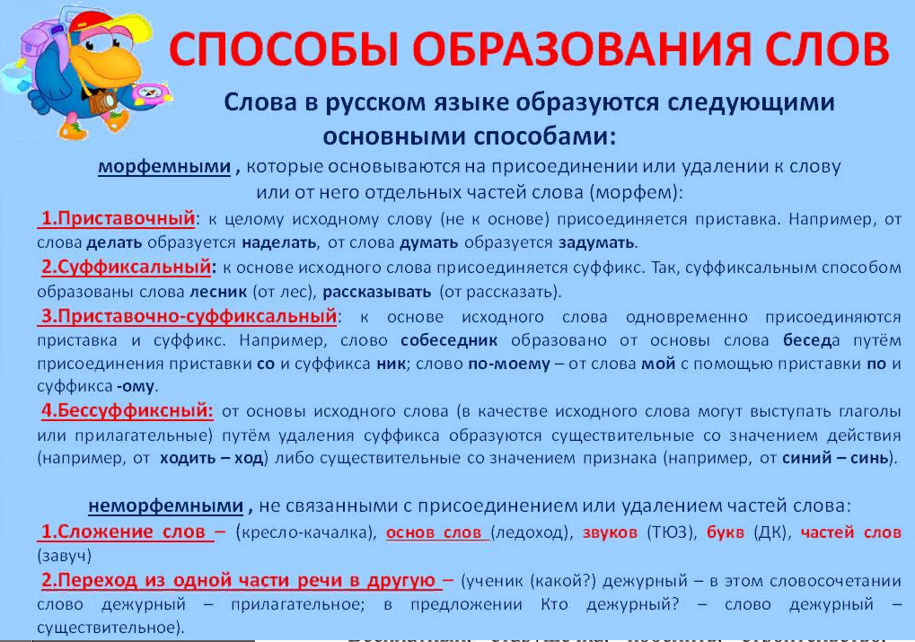

Slide 23
УПРАЖНЕНИЕ 385
Укажите, каким способом образованы слова.
Образец: Зазеленеть зеленеть
Безоблачное, переходить, чемоданчик, убежать, погрузка, хлебный, скалолаз, сенокосилка, прибрежный.

Slide 24
УПРАЖНЕНИЕ 385
Безоблачное облако;
переходить ходить;
чемоданчик чемодан;
убежать бежать;
погрузка груз; хлебный хлеб; скалолаз скала, лазать; сенокосилка сено , косить; прибрежный берег.

Slide 25
УПРАЖНЕНИЕ 386
Спишите текст, вставляя пропущенные буквы. Укажите способ образования выделенных слов.
Есть среди пустынь Средней Ази… уд…вительные² места – остр…вки непрох…димого леса.
Чем дальше я уходил от Амударьи³, тем больше становились зар…сли, тем труднее¹ было продвигат…ся. Незаметно для себя я всё дальше углублялся в чащу леса. Через некоторое время я понял, что заш…л слишком далеко. Закончилось яркое многоцветье. Руки и ноги опутывали ветви.

Slide 26
УПРАЖНЕНИЕ 386
Есть среди пустынь Средней Азии удивительные² места – островки непроходимого леса.
Чем дальше я уходил от Амударьи³, тем больше становились заросли, тем труднее¹ было продвигаться. Незаметно для себя я всё дальше углублялся в чащу леса. Через некоторое время я понял, что зашёл слишком далеко. Закончилось яркое многоцветье. Руки и ноги опутывали ветви.

Slide 27

УПРАЖНЕНИЕ 386
Островки- суффиксальный
Продвигаться - приставочный
Многоцветье - сложения
Опутывали - приставочно - суффиксальный
Амударьи³ - имя сущ.,н. ф. Амударья , собственное,
неодушевлённое, женский род, 1-е склонение;
  род. падеж, единственное число, обстоятельство.

Slide 28
трудне́е ¹ [трудн’эй’э] —3 слога, 1 перенос
т — [т] — согласный, твёрдый,глухой парный.
р — [р] — согласный, твёрдый, звонкий непарный.
у — [у] — гласный, безударный
д — [д] — согласный, твёрдый, звонкий парный.
н — [н’] — согласный, мягкий, звонкий непарный.
е — [э] — гласный, ударный
е — [й’] — согласный, мягкий, звонкий непарный.
[э] — гласный, безударный
7 букв, 8 звуков.

Slide 29

САМОСТОЯТЕЛЬНАЯ РАБОТА
§ 63, 64 ВЫУЧИТЬ ПРАВИЛА.
ВЫПОЛНИТЬ
УПРАЖНЕНИЕ 389.
СТРАНИЦА 168.

